Slide 1


GRAVE TIFÓN
EN
FILIPINAS
JOSE LUIS
IL DIVO

Slide 2
Los fallecidos por el tifón
'Yolanda‘
superan las 10.000 personas en Filipinas

Slide 3
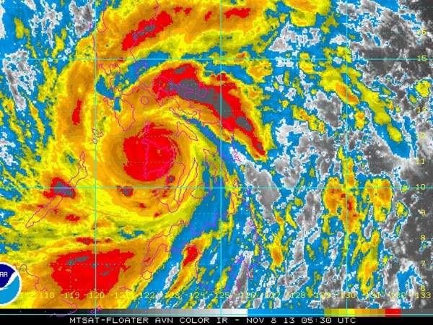

Slide 4
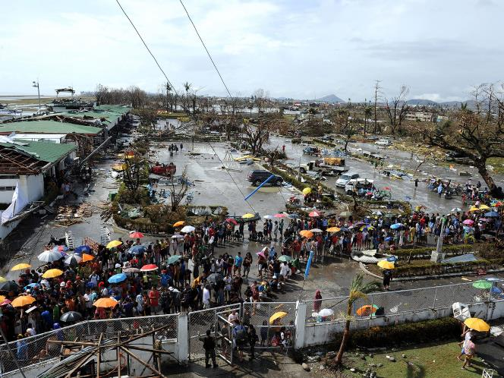

Slide 5
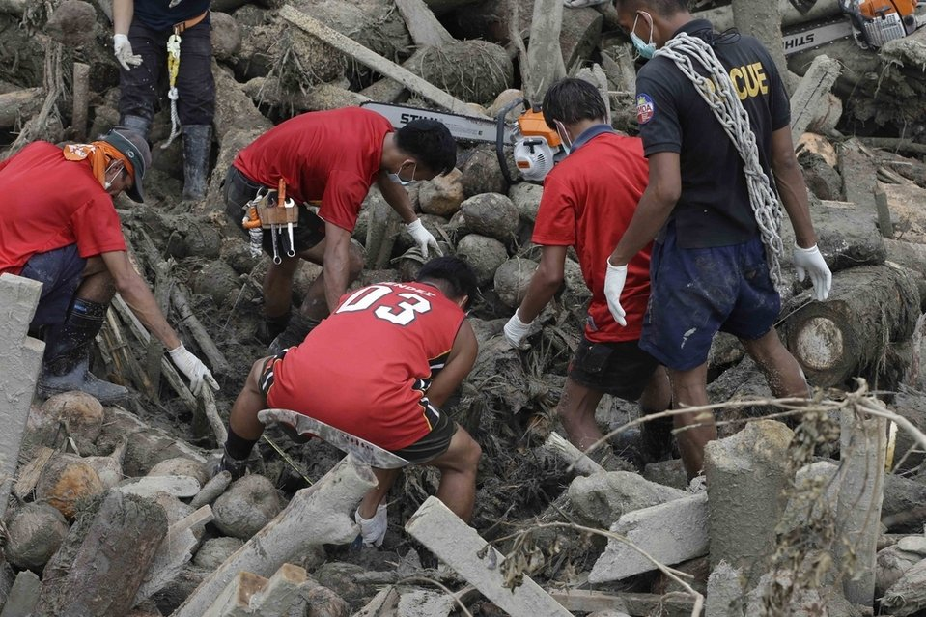

Slide 6
Al menos 10.000 personas han perdido la vida, según fuentes policiales, en el centro de Filipinas por el paso del tifón Yolanda, uno de los más potentes jamás registrados en la historia del país, que ha devastado por completo entre un 70% y un 80% de las localidades de la provincia de Leyte, comenzando por su capital, Tacloban, la más afectada por la catástrofe

Slide 7
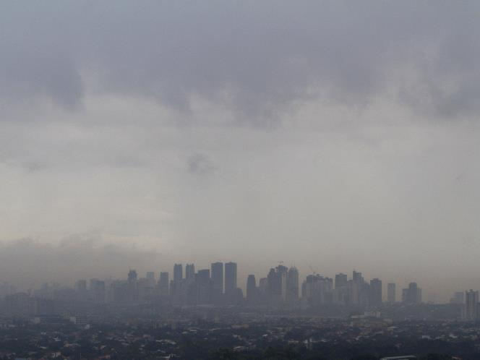

Slide 8
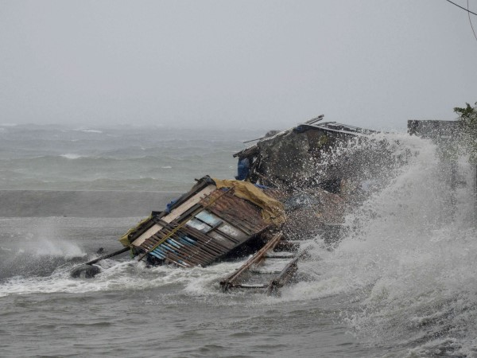

Slide 9
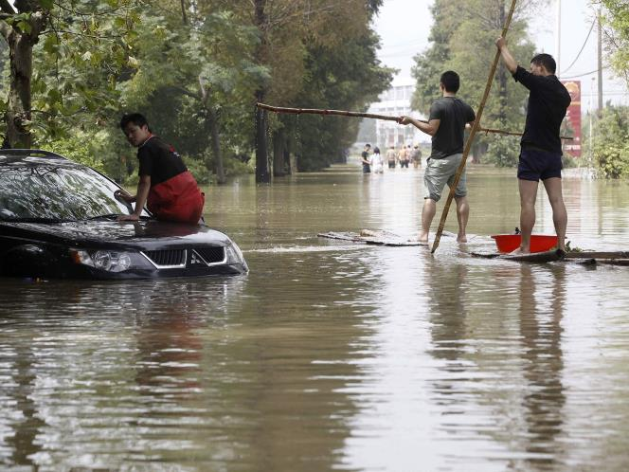

Slide 10
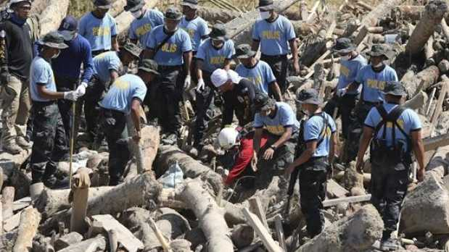

Slide 11
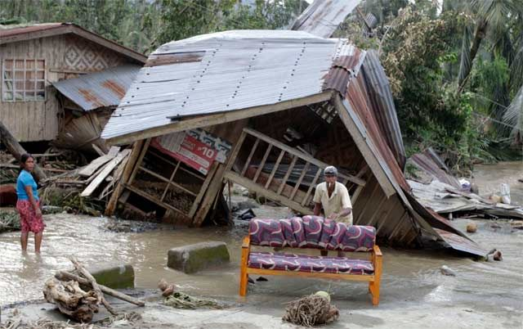

Slide 12
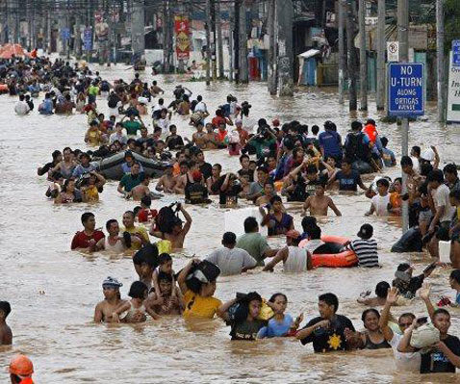

Slide 13
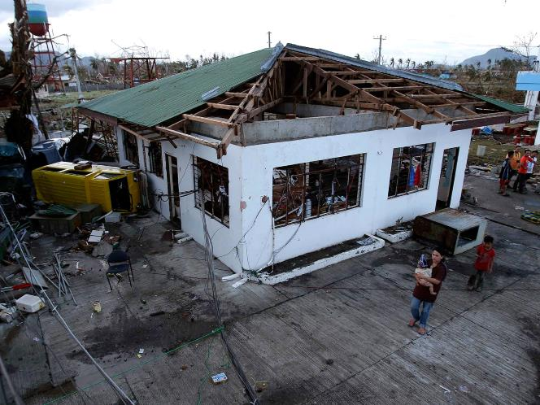

Slide 14
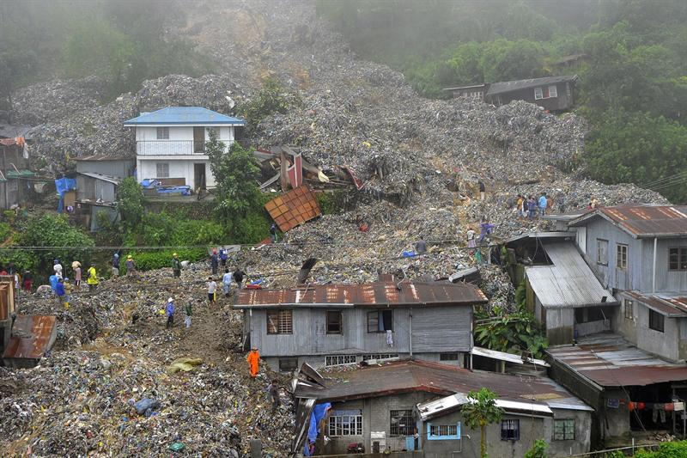

Slide 15
Haiyan, bautizado por las autoridades filipinas como Yolanda, habría arrasado entre el 70 y el 80 por ciento de la ciudad de Tacloban, en la costa este del país, por donde pasó el tifón el pasado viernes, remarcó el funcionario.
Después de que la localidad pasara varias horas incomunicada, ayer comenzaron a llegar imágenes de la destrucción de Tacloban: viviendas completamente destruidas, carreteras intransitables por el gran número de postes de luz y todo tipo de objetos arrastrados, y árboles totalmente desnudos.

Slide 16
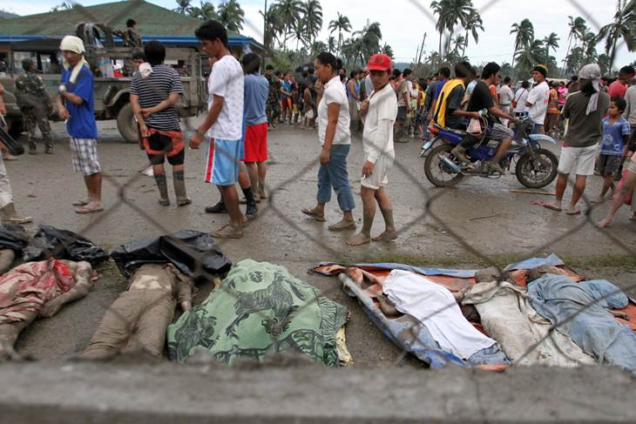

Slide 17
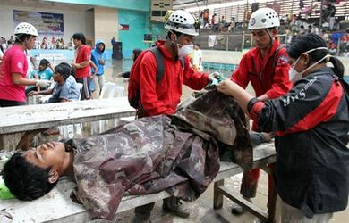

Slide 19
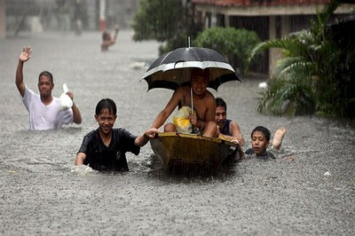

Slide 20
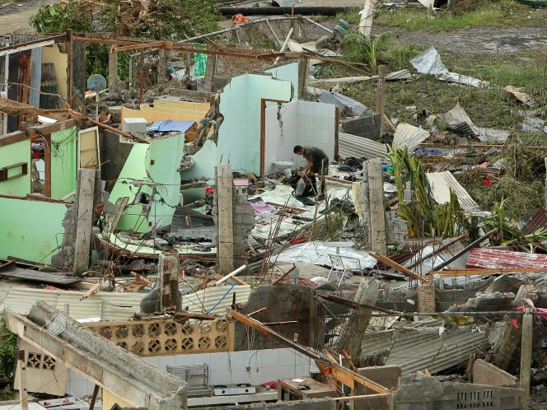
Los fortísimos vientos han destrozado los tejados de muchas poblaciones, especialmente en Tacloban, una de las ciudades más castigadas por el tifón.

Slide 21
El Consejo para la Gestión y Reducción de Desastres del país señaló que unos 4 millones de personas de 36 provincias de Filipinas se han visto afectadas por Haiyan, calificado por agencias meteorológicas como "súper tifón", ya que sus vientos superaron los 240 kilómetros por hora.
Reynaldo Balido, portavoz del organismo gubernamental, indicó que se espera que las cifras de víctimas aumente en las próximas horas cuando llegue los informes de las zonas devastadas.
"Yolanda ha creado un daño masivo y casi ninguna casa ha quedado en pie" en las zonas más afectadas, declaró Balido.
Antes de la llegada de este último tifón a Filipinas, el vigesimocuarto del año, los meteorólogos habían advertido que podría tener un efecto devastados mayor que el tifón Bopha, que en 2012 dejó cerca de un millar de muertos.
Tras arrasar el centro y sur de Filipinas, Haiyan se encuentra en el Mar del Sur de China en dirección a Vietnam, donde las autoridades ya han iniciado evacuaciones masivas.

Slide 22
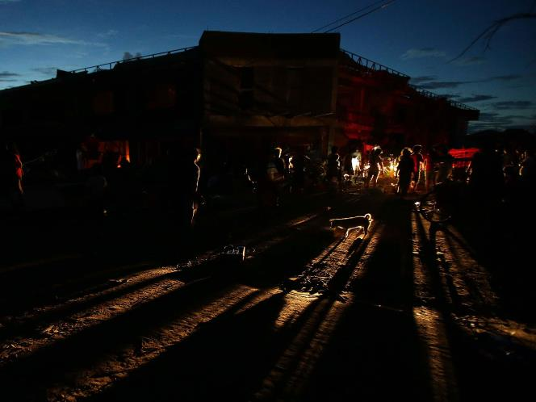

Slide 25
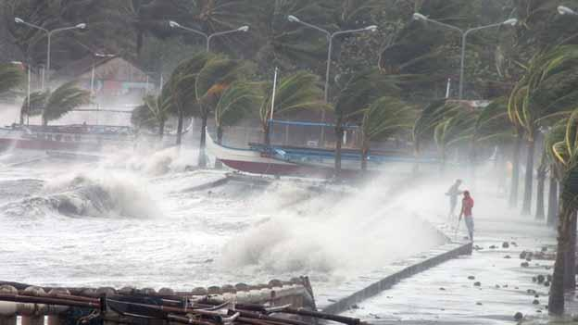

Slide 27
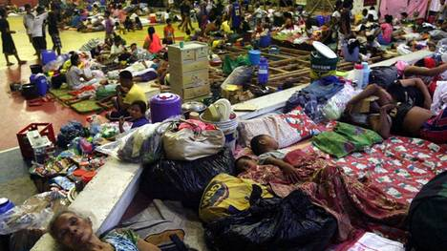

Slide 28
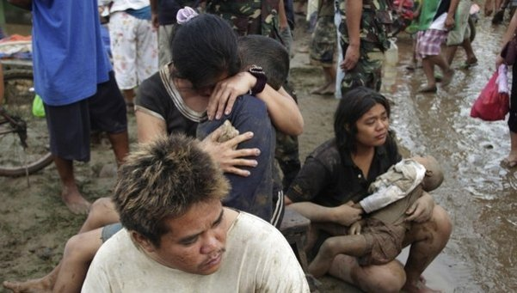

Slide 29
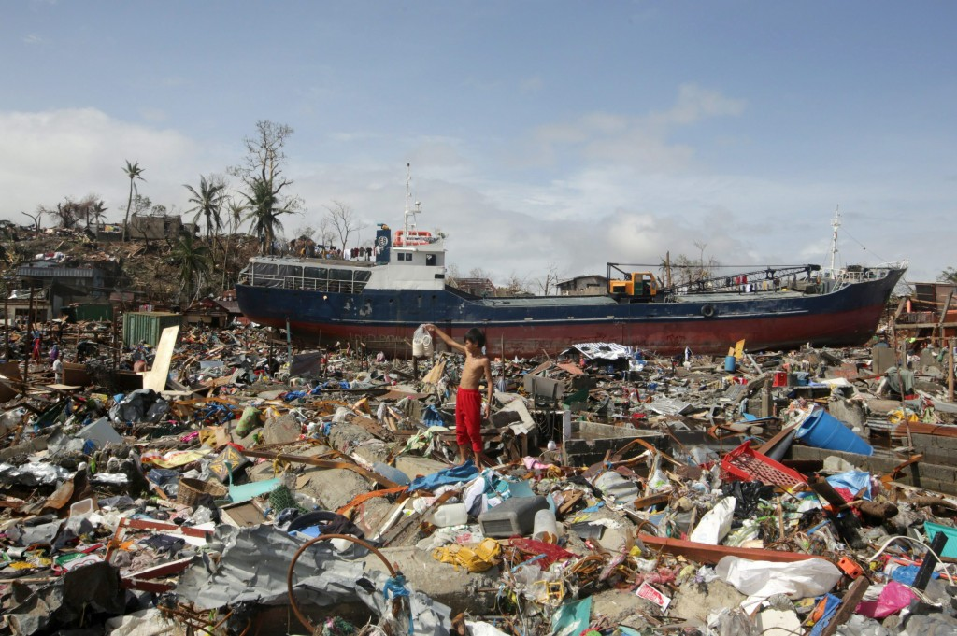

Slide 30
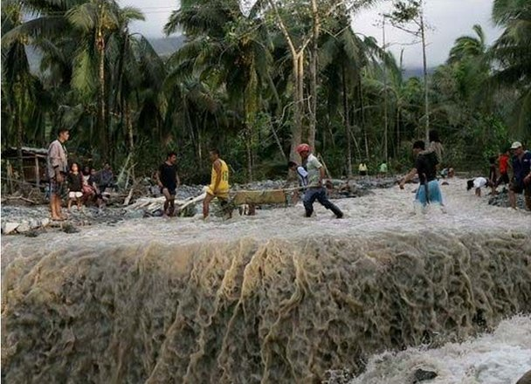

Slide 31
El jefe de la policía Regional de la provincia de Leyte, Elmer Soria, declaró que el gobernador provincial, Dominic Petilla, dijo que el número de víctimas mortales podría sobrepasar las 10.000, la mayoría por causas de ahogamiento y derrumbe de edificios.

Slide 32
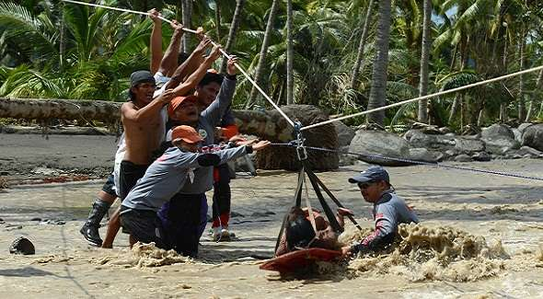

Slide 33
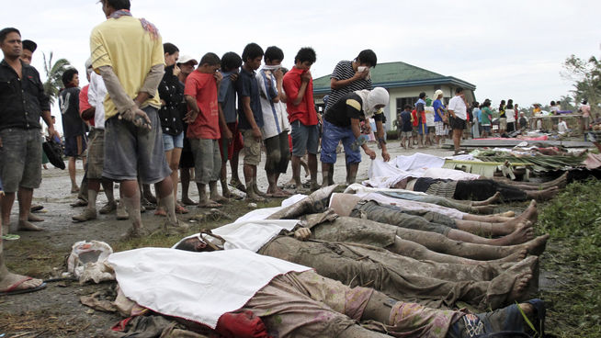

Slide 34
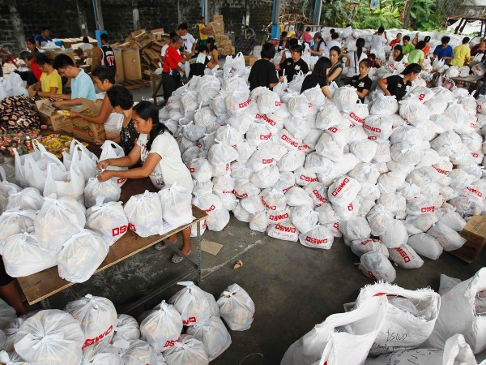
Voluntarios preparan paquetes de ayuda en un almacén del Departamento de Bienestar Social de Desarrollo en Manila.

Slide 36
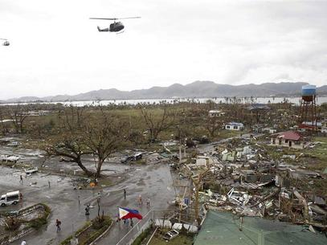

Slide 37
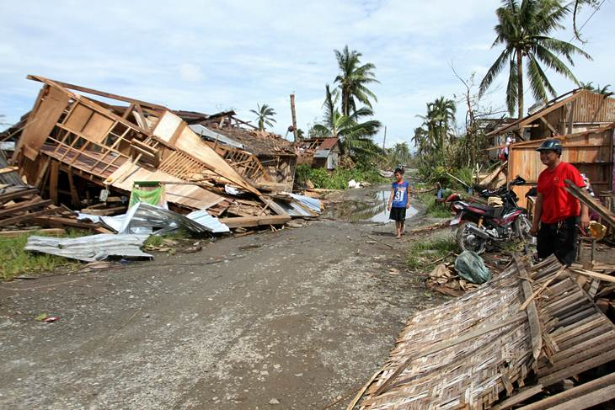

Slide 38
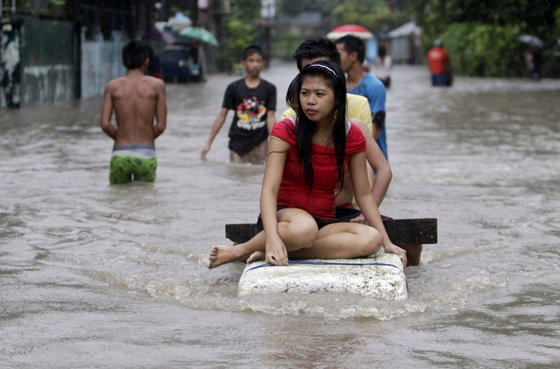

Slide 39
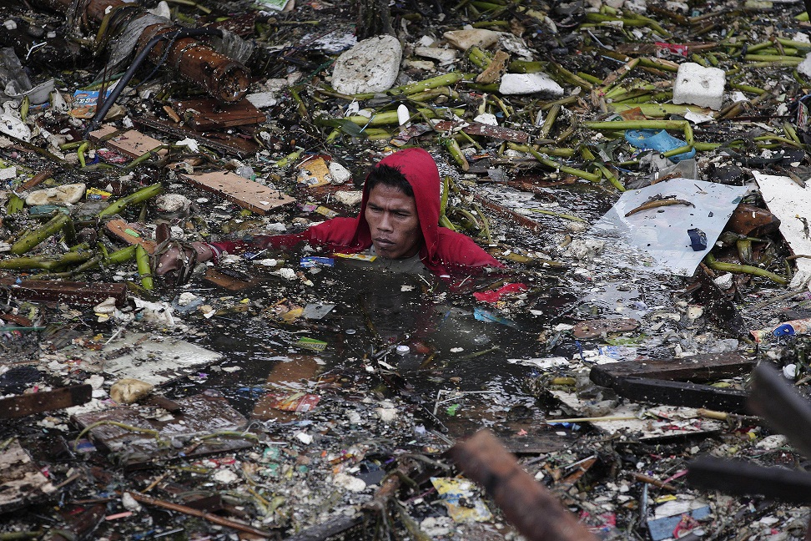

Slide 40
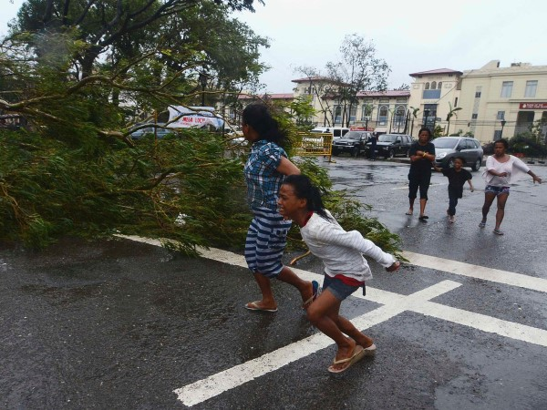

Slide 41
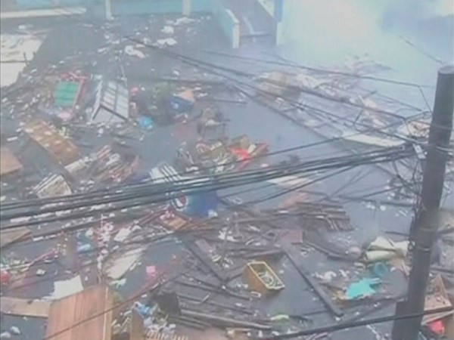

Slide 42
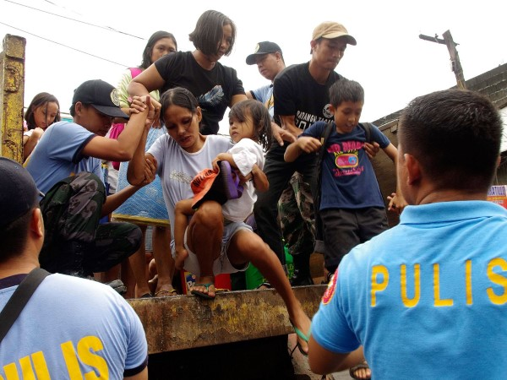

Slide 43
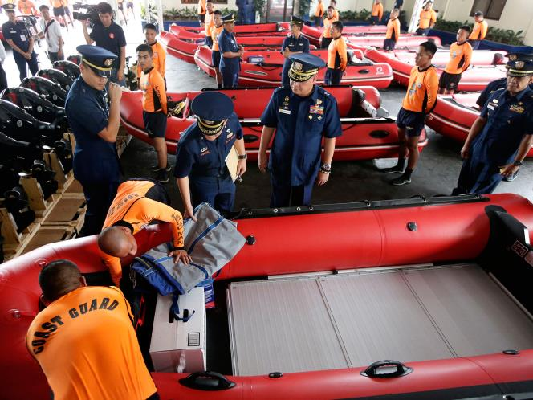

Slide 44
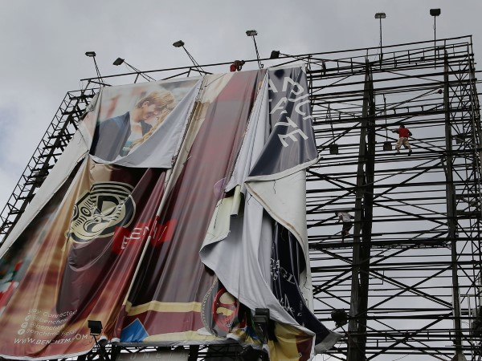

Slide 45
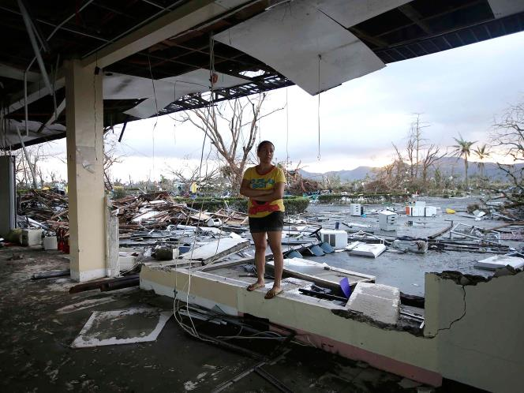

Slide 46
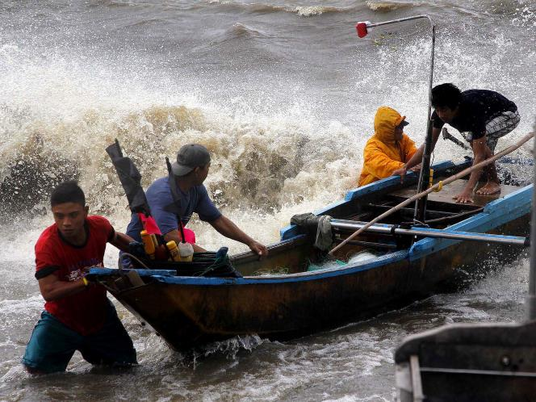

Slide 48
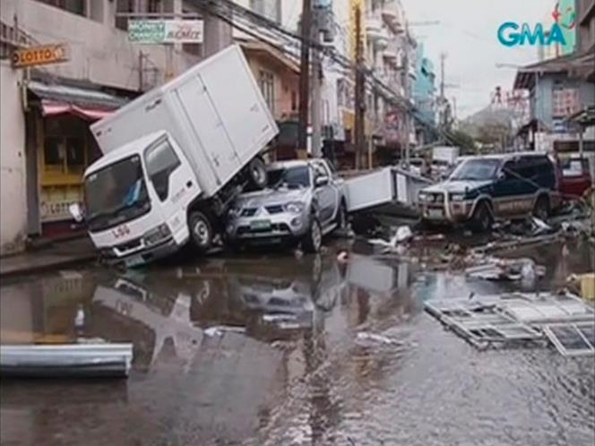

Slide 49
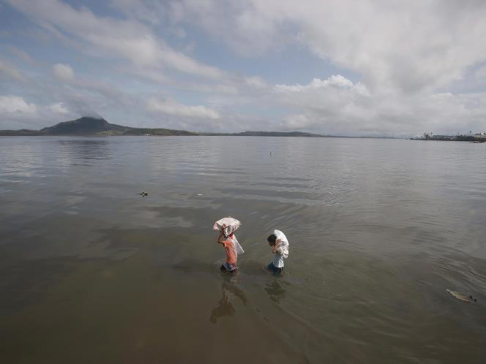

Slide 50
La comisaria europea de Ayuda Humanitaria y Respuesta a Crisis, Kristalina Georgieva, ha avanzado este viernes que la UE está dispuesta a asistir en términos económicos a Filipinas para hacer frente al tifón Yolanda'y ha informado de que un equipo de la Comisión se ha desplazado al país para contribuir a evaluar los daños.

Slide 51
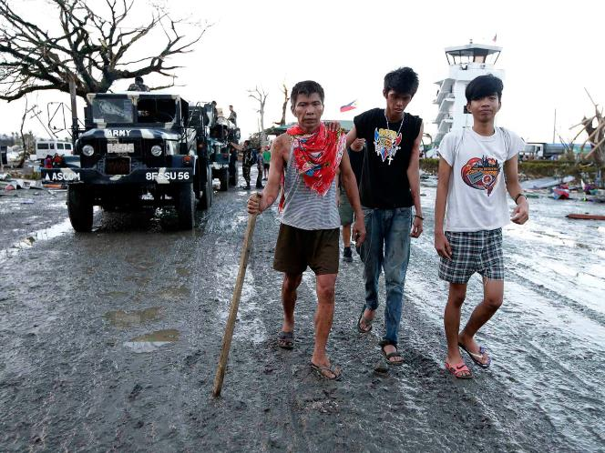

Slide 52
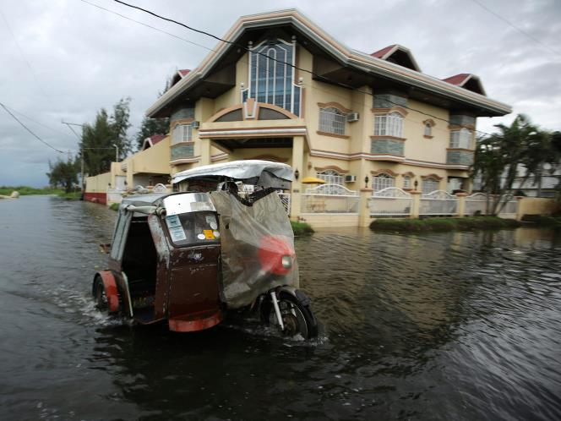

Slide 53
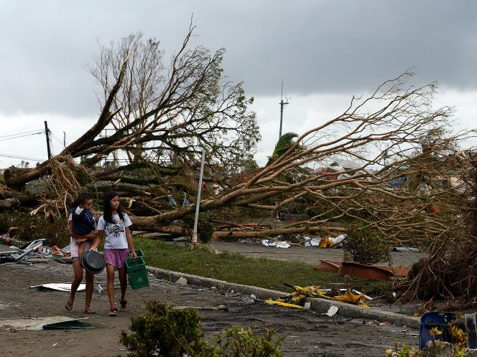

Slide 54
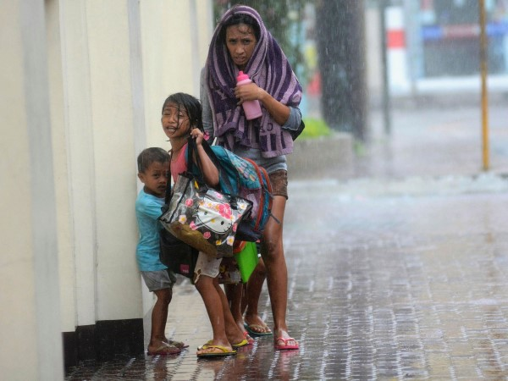

Slide 55
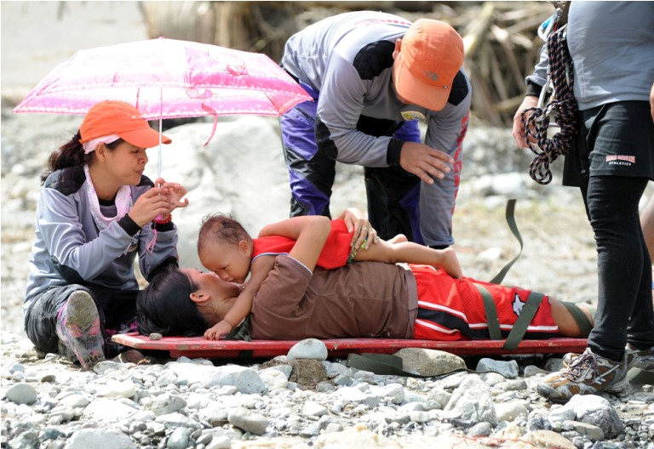

Slide 56
  UN TRISTE ADIOS
  PARA TODAS LAS VICTIMAS
JOSE LUIS

Slide 57



Accede a la sección que desees desde aquí:
Propia Creación
De la Red
Dedicatorias | Fechas Especiales | Graciosos
Historia y Arte | Lugares | Musicales
Naturaleza y Ciencias | Política | Reflexión
Religiosos | Románticos | Salud
Dedicatorias | Fechas Especiales | Graciosos
Historia y Arte | Lugares | Musicales
Naturaleza y Ciencias | Política | Reflexión
Religiosos | Románticos | Salud
Si deseas recibir pps periódicamente en tu correo electrónico subscríbete aquí:

